Slide 1
GEROSIOS PATIRTIES MOKYMAS
APIE MAIŠŲ IŠTUŠTINIMĄ

Slide 2
ĮŽANGA (INSTRUKTORIUI)
Įgyvendindama gerosios patirties nuostatas, NEPSI parengė švietimo priemonių rinkinį.
Kiekviename „PowerPoint“ mokymo pakete aptariama tema, aktuali visų pramonės šakų darbuotojams, naudojantiems medžiagas, kurių sudėtyje yra kristalinio silicio dioksido. Paketuose pateikiama informacija apie su tema susijusią dulkių poveikio riziką ir gerąją patirtį bei priemones tokiai rizikai mažinti. Mokymo tikslas – informuoti ir šviesti darbuotojus, kad jie galėtų veiksmingai naudoti kontrolės priemones ir sumažinti įkvepiamojo kristalinio silicio dioksido (ĮKSD) poveikį darbo vietoje.
Jei reikia, naudokite tuščią šabloną ir vietos žymeklius, kad į šį mokymo paketą įtrauktumėte papildomos informacijos.

Slide 3
ATKREIPKITE DĖMESĮ
Šioje „PowerPoint“ mokymosi medžiagoje pateikta informacija yra patariamojo pobūdžio ir informacinio turinio. Tai nėra standartas ar reglamentas, ji nesukuria naujų teisinių įsipareigojimų ir nekeičia esamų įpareigojimų, kuriuos nustato sveikatos teisės aktai ir politika.

Slide 4
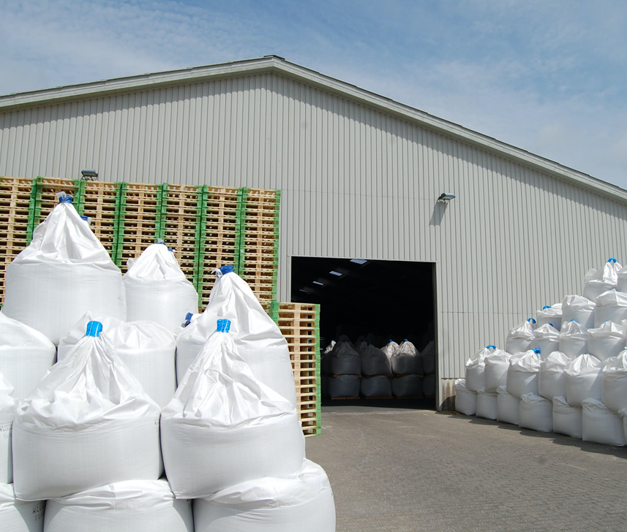
ĮVADAS
Išmokti apsisaugoti nuo darbe kylančių pavojų sveikatai yra labai svarbu.
Šio „PowerPoint“ mokymo metu jūs išmoksite:
apie maišų ištuštinimo keliamą pavojų;
konkrečias gaires ir gerąją patirtį ištuštinant mažus ir didelius maišus.
Vieta mokytojui įrašyti tekstą – jei pridėjote pasirinktinę skaidrę, įterpkite trumpą kontekstinės medžiagos apžvalgą.
Notes:
Didelis įkvepiamo kristalinio silicio dioksido (ĮKSD) poveikis ilguoju laikotarpiu gali rimtai paveikti darbuotojų sveikatą. Dėl šios priežasties svarbu, kad darbuotojai išmanytų gerąją patirtį, padedančią išvengti arba sumažinti silicio dulkių poveikį.
Šiame mokyme suteikiamos mažų ir didelių maišų su medžiagomis, kurių sudėtyje yra kristalinio silicio, ištuštinimo gairės.

Slide 5

DULKIŲ KONTROLĖS METODAI
TINKAMA HIGIENA IR PATALPŲ PRIEŽIŪRA
Plaunant darbo drabužius ir susiurbiant procesų metu atsiradusias dulkes užkertamas kelias jų kaupimuisi per laiką – švari darbo vieta yra saugi darbo vieta
VANDUO
Renkantis drėgnus procesus dulkės negali patekti į orą, nes daleles sulaiko vanduo.
Maišų ištuštinimo procesams padeda atitvėrimas, ištraukimas ir (arba) vėdinimas bei asmens apsaugos priemonės – tai trys iš penkių pagrindinių dulkių kontrolės metodų.
APSAUGOS PRIEMONĖS
AAP (pvz., veido kaukės) apsaugo darbuotojus nuo dulkių, kai visų kitų valdymo priemonių nepakanka poveikio rizikai kontroliuoti.
ATITVĖRIMAS
Procesus, kurių metu susidaro ĮKSD dulkės, vykdant uždaroje aplinkoje išvengiama dulkių poveikio
IŠTRAUKIMAS / VĖDINIMAS
ĮKSD surinkimas atsiradimo vietoje, kol mums nepasireiškė jo poveikis, ir užteršto oro pakeitimas švariu.

Slide 6
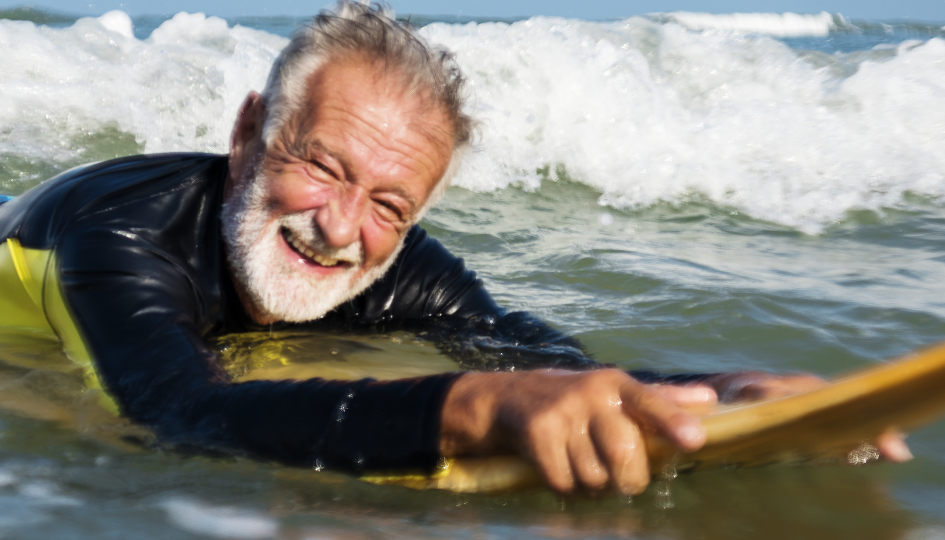
TOKIOS VEIKLOS KELIAMI PAVOJAI
Tokia veikla gali kelti daug dulkių.
Ilgalaikis didelio kiekio ĮKSD poveikis gali sukelti neįgalumą sukeliančią plaučių ligą.
Svarbu, kad kiekvieną dieną apsisaugotume nuo šių ore esančių dulkių poveikio.
Vadovaudamiesi gerąją patirtimi šiandien apsaugosite savo sveikatą rytoj.
Ką planuojate veikti išėję į pensiją?
Notes:
Vykdant maišų ištuštinimo procesus ir tvarkant tuščius maišus dulkių poveikis gali būti didžiulis. Dėl šitos priežasties ištuštinant maišus privaloma vadovautis gerąja patirtimi. Ištuštinant nedidelius maišus rekomenduojama naudotis automatinėmis arba pusiau automatinėmis maišų išmetimo stotimis.

Slide 7
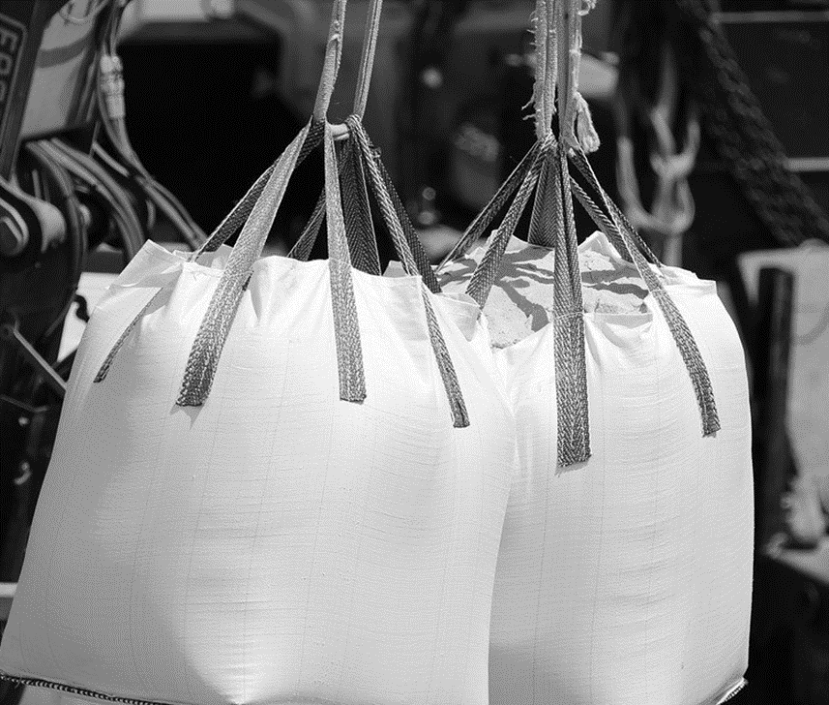
KAIP IŠTUŠTINANT MAIŠUS SUKELIAMOS ĮKSD
Ištuštinant maišus dulkės pasklinda ore, kai maišo turinys iš jo išpilamas.
Ištuštinant greitai pasklinda daug dulkių, suprastėja oro kokybė ir darbuotojai gali būti veikiami ĮKSD.
Daugiausia dulkių ore pasklinda tvarkant smulkias, sausas, miltelių pavidalo medžiagas.
Šioje mokymo medžiagoje apžvelgiamos dvi maišų rūšys, kurioms saugiai tvarkyti reikalingos skirtingos priemonės.
Notes:
Vykdant maišų ištuštinimo procesus ir tvarkant tuščius maišus dulkių poveikis gali būti didžiulis. Dėl šitos priežasties ištuštinant maišus privaloma vadovautis gerąja patirtimi. Ištuštinant nedidelius maišus rekomenduojama naudotis automatinėmis arba pusiau automatinėmis maišų išmetimo stotimis.

Slide 8
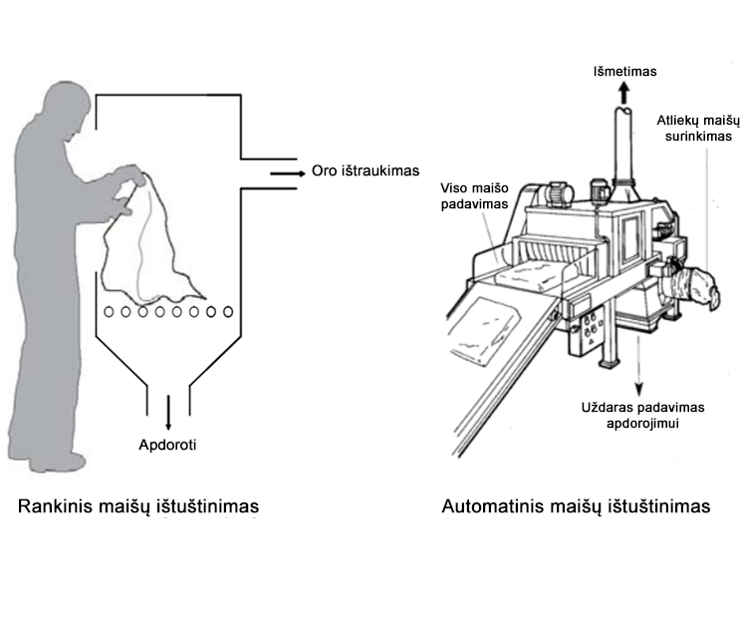
MAŽI MAIŠAI
Norėdami sumažinti kylančias dulkes ištuštinant maišus:
kai tik įmanoma, naudokitės automatinėmis arba pusiau automatinėmis maišų ištuštinimo stotelėmis.
Jei procesas negali būti automatizuotas, jis turėtų būti atitvertas. Naudokite rankinio ištuštinimo stoteles su įrengtu ištraukiamuoju vėdinimu, jei tokios yra.
Švelniai iškratykite maišų turinį, nusukę atvirąjį galą nuo savęs.
Tuščius maišus suvyniokite toje zonoje, kur vykdomas ištraukimas.
Jei kitų kontrolės būdų nėra, dėvėkite AAP.
Tuščius maišus išmeskite į didelį plastikinį maišą. Neperpildykite jo. Prieš utilizuodami didįjį maišą jį uždarykite.
Notes:
Nors tai ne visuomet būtina, tačiau siekiant išvengti žmogiškosios klaidos ir sužeidimų rekomenduojame naudoti automatines arba pusiau automatines maišų utilizavimo stoteles.
Suspaudžiant maišus kyla daug dulkių. Darbuotojai tuščius maišus turėtų suvynioti toje zonoje, kur vykdomas ištraukimas.
Ištuštindami mažus maišus užtikrinkite, kad atvirasis galas būtų nukreiptas nuo jūsų. Norėdami visiškai išvengti dulkių pasklidimo maišą ištuštinkite į metaliniame rėme įstatytą didžiulį plastikinį maišą.

Slide 9
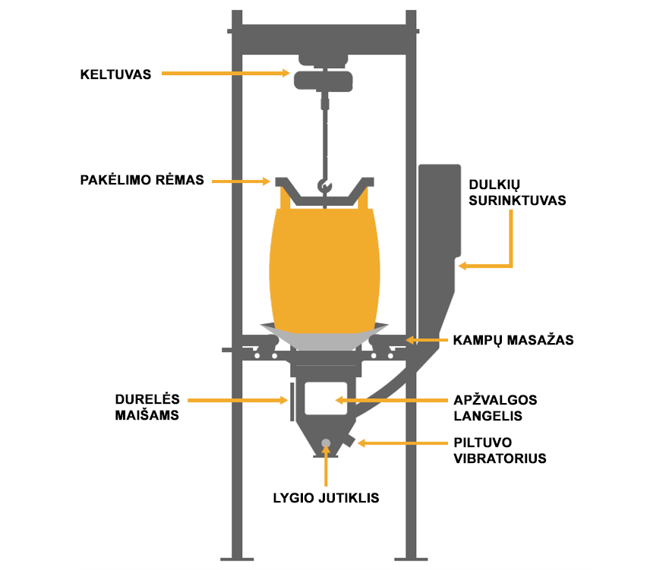
DIDELI MAIŠAI
Norėdami sumažinti kylančias dulkes ištuštinant maišus:
kai tik įmanoma, naudokitės automatinėmis maišų ištuštinimo stotelėmis. Jų geras sandarumas ir įrengtos dulkių surinkimo ir medžiagų srauto kontrolės sistemos.
Rankomis atidarydami ar prapjaudami maišus naudokite AAP.
Tuščių maišų nespauskite rankomis. Meskite juos į didelį plastikinį maišą. Neperpildykite jo. Prieš utilizuodami didįjį maišą jį uždarykite.
Notes:
Didelių maišų naudojimas yra veiksmingesnis kainos ir aplinkosaugos atžvilgiu nei mažų maišų. Dideliuose maišuose gali tilpti tiek medžiagos, kiek visoje mažų maišų paletėje. Todėl kai jie būna pilni, per sunku juos tvarkyti nenaudojant įrangos.
Jei didelio maišo turinį šalinate juos prapjaudami, rekomenduojame dėvėti AAP.

Slide 10
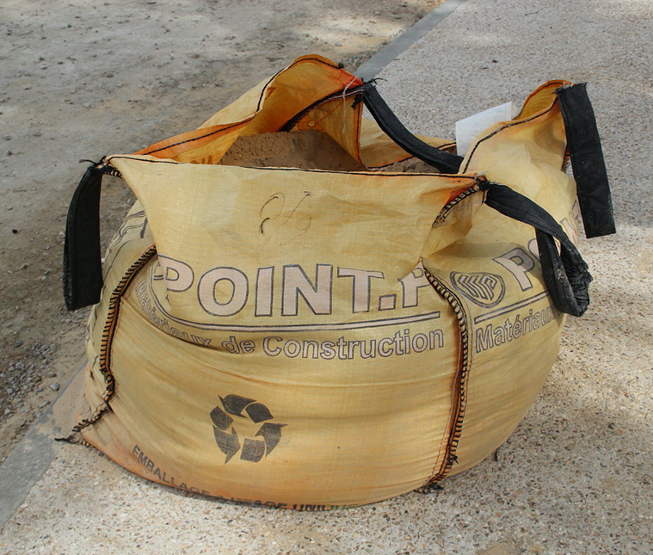
MAIŠŲ IŠTUŠTINIMO TAIP IR NE
TAIP
Įsitikinkite, kad dulkių ištraukimo sistemos veikia tinkamai.
Apžiūrėkite, ar nesimato apgadinimo ar netinkamo veikimo žymių ir praneškite apie gedimus.
Dėvėkite AAP (dulkių kaukes), jei nėra kitų kontrolės priemonių.
Pratekėjusias medžiagas tvarkykite nedelsiant, naudodami siurblį arba drėgną valymą.
NE
Per greitai neištuštinkite mažųjų maišų turinio.
Neleiskite atliekų talpykloms persipildyti.
Valymui nenaudokite sauso šepečio ar suspausto oro.
Notes:
Prieš pradėdami maišų ištuštinimo procesą įsitikinkite, kad tiek vėdinimas, tiek ištraukimo sistemos veikia. Jei įtariate apie problemą, susisiekite su padalinyje esančiu vadovu. Nepamirškite patikrinti išorinių faktorių, tokių kaip sausra, kurie gali daryti didžiulę įtaką vėdinimo sistemoms.
Kai įmanoma, naudokitės pagalbinėmis tvarkymo priemonėmis, kad sumažėtų žmogiškųjų klaidų ir sužalojimų. Niekada neperpildykite maišų, kad išvengtumėte nereikalingo išbyrėjimo, galinčio sukelti papildomų pavojų. Kai medžiagos išbyra, nedelsiant viską sutvarkykite naudodami drėgno arba sauso valymo metodus.

Slide 11
TUŠČIA SKAIDRĖ
Naudokite šią skaidrę darbo aplinkai ir (arba) kontekstui pritaikytai mokymo medžiagai sukurti.
Norėdami pakeisti paveikslą spauskite dešinį pelės mygtuką > keisti paveikslą > iš failo.
Norėdami sukurti daugiau skaidrių, spustelėkite viršuje esantį skirtuką „Nauja skaidrė“.

Slide 12
IŠVADA
Ištuštinant maišus galimas ĮKSD poveikis. Norėdami apsaugoti savo sveikatą atminkite:
patikrinkite, ar įjungtos vėdinimo ir ištraukimo sistemos (jei jos yra);
kai įmanoma, visada naudokitės įrenginiais;
atsargiai išmeskite tuščius maišus, kad kiltų kuo mažiau dulkių;
nedelsdami išvalykite išbirusias medžiagas.

Slide 13
PAPILDOMA MOKOMOJI MEDŽIAGA
Geroji patirtis ištuštinant maišus – maži maišai
(2.2.1 a užduočių lapas)
Geroji patirtis ištuštinant maišus – dideli maišai
(2.2.1 b užduočių lapas)
NEPSI gerosios patirties vadovas
NEPSI vadovas mažoms ir vidutinėms įmonėms
Daugiau mokymosi apie ĮKSD išteklių rasite apsilankę NEPSI e-mokymosi platformoje training.nepsi.eu.

